Slide 1
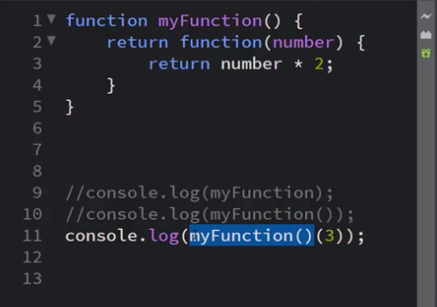
Les fonctions.
Les fonctions sont des objets de première classes, c’est à dire que ce sont des objets comme tous les autres, elle peuvent être :
- Déclarer de façons standard.
- Être valorisé dans une variable ( expression de fonction anonyme).
- Etre passer en argument d’une autre fonctions.
- L’appel de fonction peut être valorisé dans une variable comme cela “ let maVariable = mafonction(); ”
- Être retourné par une autre fonction et ensuite appeler la fonction retourner comme cela “myFunction()(args);”

